Slide 1
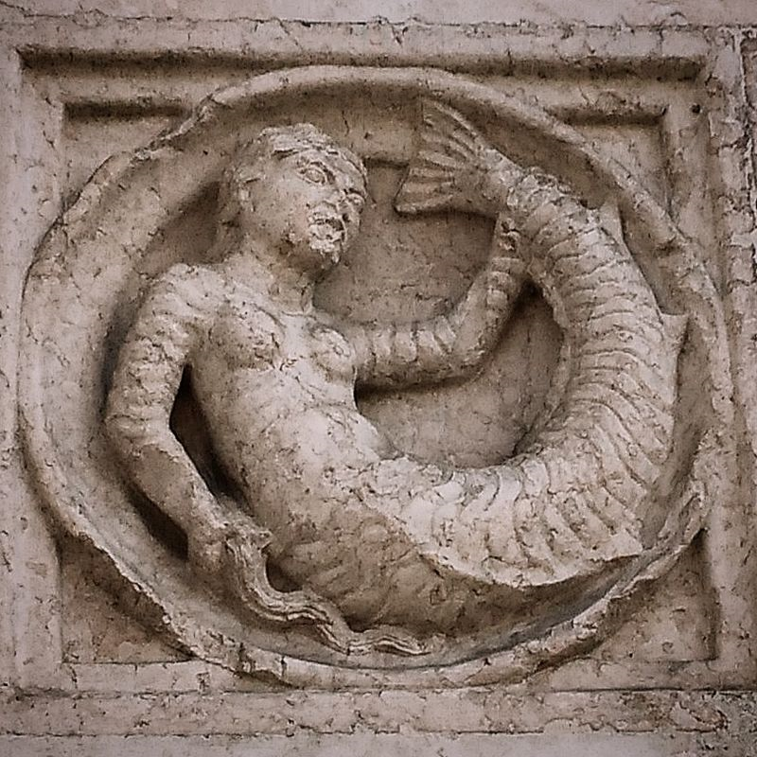
Sirena Formella 40 dello Zooforo

Slide 2
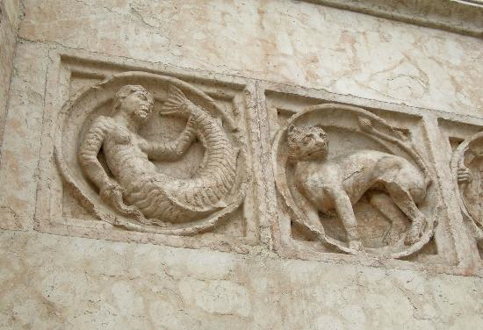

Slide 3
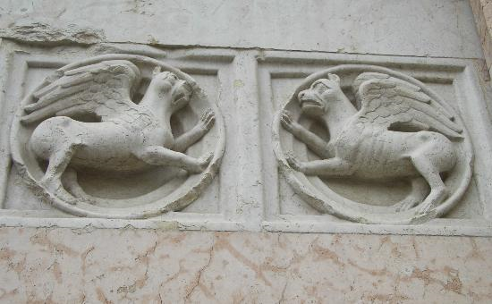

Slide 4
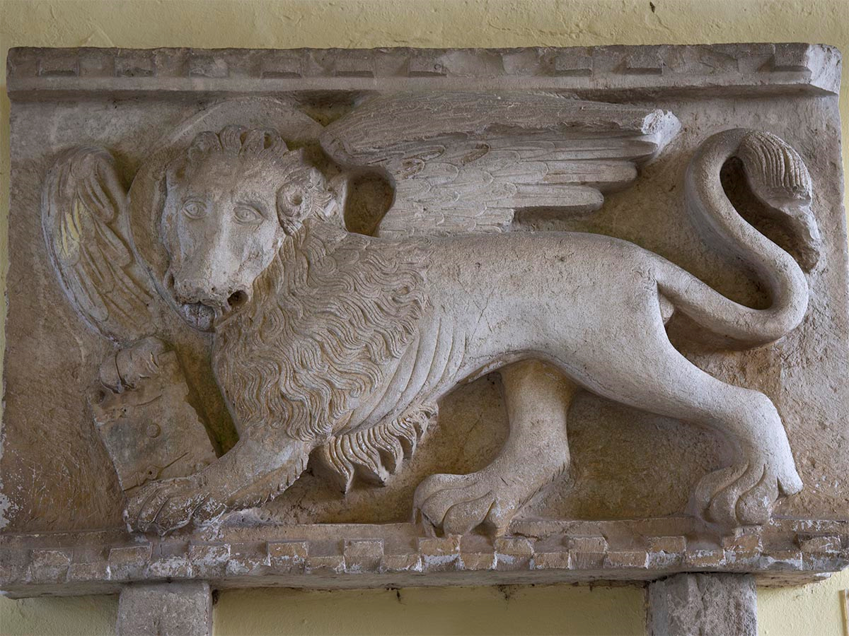

Slide 5
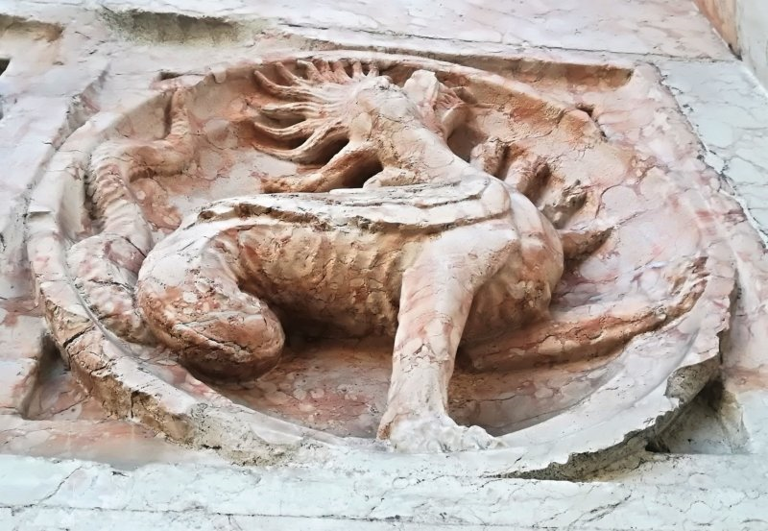
Idra a sette teste

Slide 6
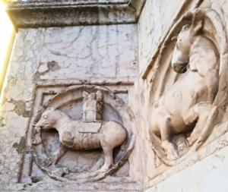

Slide 7
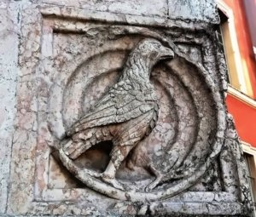

Slide 8
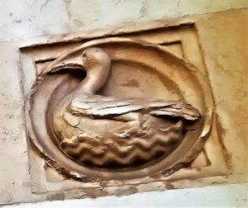

Slide 9
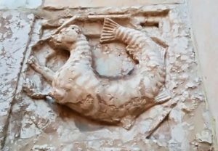

Slide 10
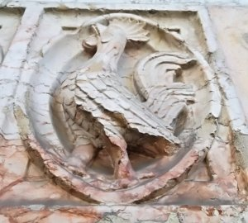

Slide 12
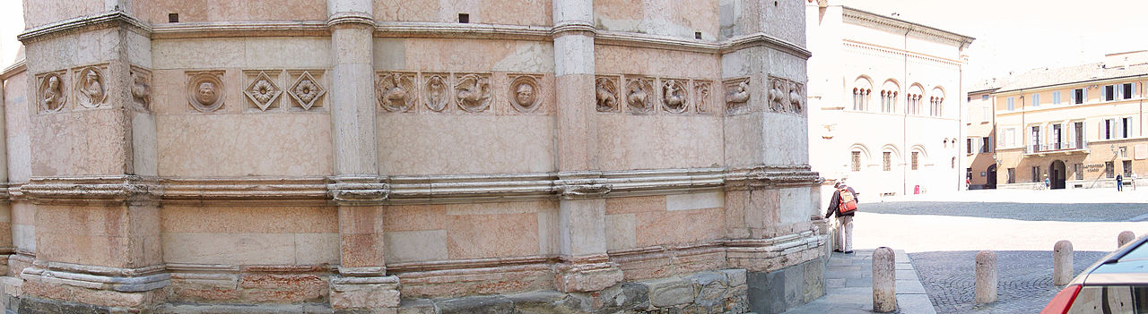
Le formelle dello Zooforo nel Battistero di Parma nel lato Nord - Est (dalla numero 2 alla numero 18)
La sequenza delle raffigurazioni è questa:
Cane o Veltro, figura umana, figura umana
Asino, Ercole, rosone, rosone, Arpia, Scimmia, Grifone, Testa di uomo, Arpia, Arpia con sembianze maschili, Centauro che scocca una freccia, Cervo ritto sulle zampe, Asino, Dromedario, Cammello, Elefante da guerra, Bue, Toro, Anatra sull'acqua, Grifone, Satiro che scocca una freccia
Leone ferito

Slide 13
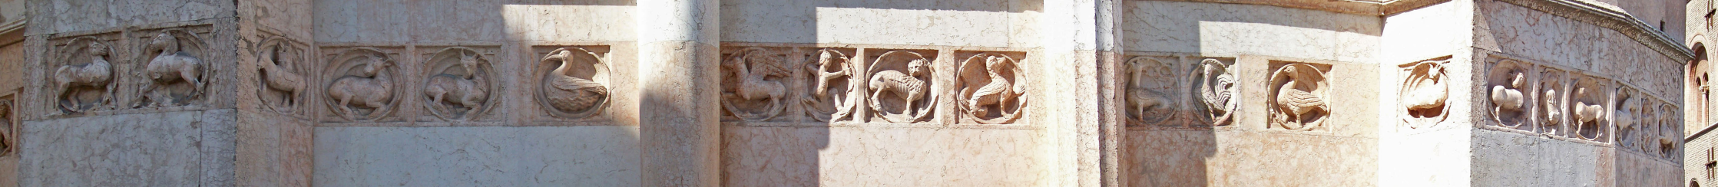
Le formelle nel lato Nord - Ovest (dalla numero 17 , lla numero 36)
Basilisco, Basilisco, Gallo, Oca, Cane, Centauro in sembianze di donna
Idra, Pavonessa, Pavone, Cane alato, Cane alato, Gatto
Capro, Ariete, Cane con berretto, Toro, Unicorno volto a destra, Vergine, Unicorno volto a sinistra, Lepre, Cane, Macaco, Sirena, Leonessa ferita, Satiro che scocca una freccia, Idra, Pavonessa, Pavone, Cane alato, Cane alato, Gatto

Slide 14
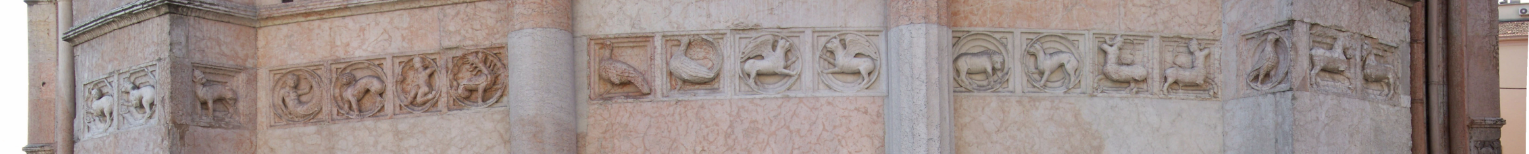
Le formelle nel lato Sud - Ovest (dalla numero 37 alla numero 54
Centauro, Falco, Cavallo volto a destra
Cavallo volto a sinistra, Lupo, Iena, Cane marino
Cane marino, Gatto marino, Ulisse, Gatto marino, Cavallo marino
Falco o altro rapace, Cavallo marino
Capriolo ferito, Satiro che scocca una freccia,, Centauro che scocca una freccia
Capra, Capriolo Arpia, Testa di leone, Capricorno, Cinghiale
Testa di leone, Aquila

Slide 15
